Slide 1


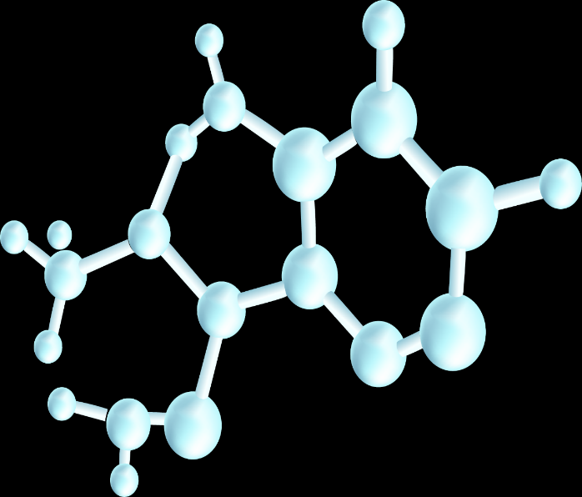
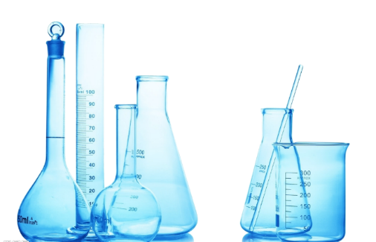
人教版高中化学高一年级必修一
第八章：化学与可持续发展
第三节：环境保护与绿色化学

Slide 2
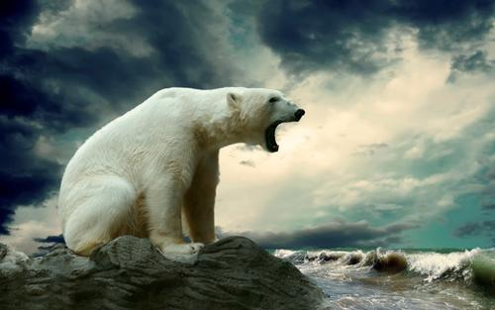
一、化学与环境保护
1.环境问题的含义
开发和利用自然资源造成的生态环境破坏
工农业生产和人类生活造成的环境污染

Slide 3
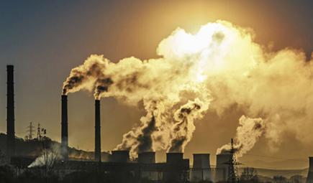
2、工业“三废”
废气（化学燃料燃烧及工厂废气）
废水（工业废水、生活废水等）
废渣（工业垃圾、生活垃圾等）
化学在三废治理方面有非常重要的作用。

Slide 4
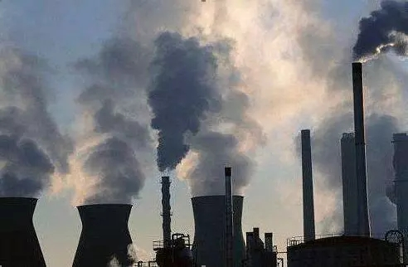
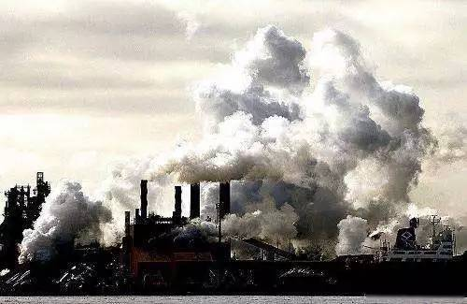
废气

Slide 5
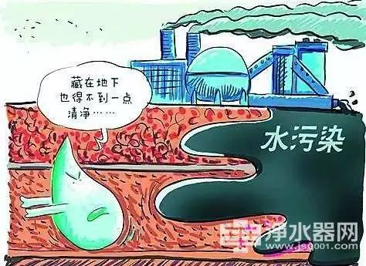
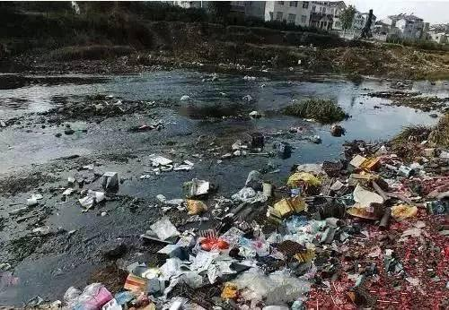
废水

Slide 6
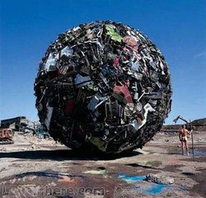
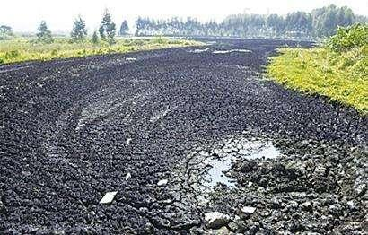
废渣

Slide 7
3.酸雨、雾霾、光化学烟雾
由空气中的颗粒物、硫的氧化物(SO₂、SO₃)、氮的氧化物(NO、NO₂等)、CO、碳氢化合物、氟氯代烃等会形成酸雨、酸雾；臭氧层空洞；光化学烟雾；
雾霾，是雾和霾的组合词。雾霾是特定气候条件与人类活动相互作用的结果。高密度人口的经济及社会活动必然会排放大量细颗粒物（PM 2.5），一旦排放超过大气循环能力和承载度，细颗粒物浓度将持续积聚，此时如果受静稳天气等影响，极易出现大范围的雾霾。

Slide 8
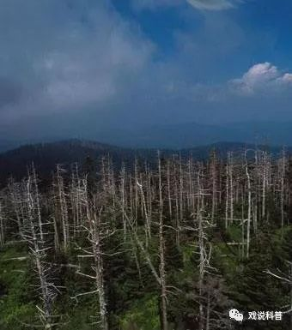
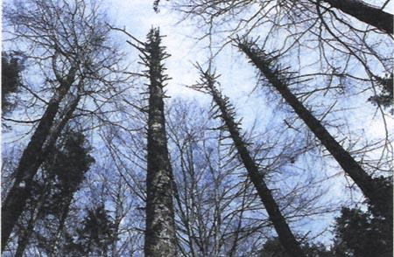
酸雨

Slide 9
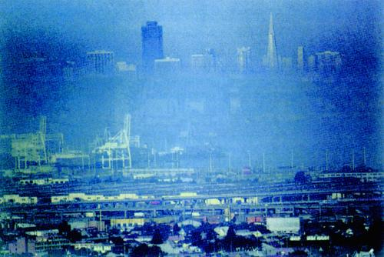
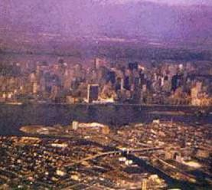
光化学烟雾

Slide 10
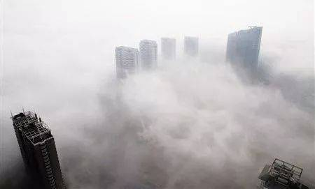
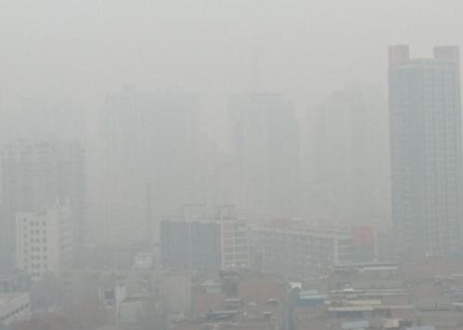
雾霾

Slide 11
4、污水的处理过程
①污水处理常用的有物理法、化学法、生物法等。如加入硫酸亚铁、硫酸铝、聚合氯化铝等混凝剂，可使污水中细小悬浮物等聚集成较大的颗粒，然后经沉淀、过滤除去，对其他溶解在水中的污染物，则要根据其化学性质采用中和法，氧化还原法和沉淀法等进行处理。

Slide 12
②污水处理级别
一级处理一般采用物理方法，用格栅间，沉淀池等除去污水中
不溶解的污染物。处理后不能排放，一般作为预处理。
二级处理采用生物方法（又称微生物法）及某些化学方法，除去水中的可降解有机物等污染物，可达到排放标准。
三级处理采用化学沉淀法、氧化还原法、离子交换法和反渗透法等对污水进行深度处理和净化。处理后可用于绿化和景观用水。

Slide 13
③污水的一般处理过程
初次沉淀池
未经处理的污水
格栅间
曝气沉淀池
达到一定标准的水
二次沉淀池
曝气池
深度处理

Slide 14
思考与讨论
（1）含硫氧化物和含氮氧化物是形成酸雨的主要物质。工业上常利用它们与一些物质发生反应加以控制、消除和回收利用。请举例说明这些方法所依据的化学反应和反应类型。
含硫物质一般用石灰石-石膏法脱硫：SO₂+Ca(OH)₂==CaSO₃+H₂O非氧化还原反应；2CaSO₃+O₂==CaSO₄氧化还原反应。
汽车尾气催化转化原理：
2CO+2NO=====2CO₂+N₂氧化还原反应
催化剂

Slide 15
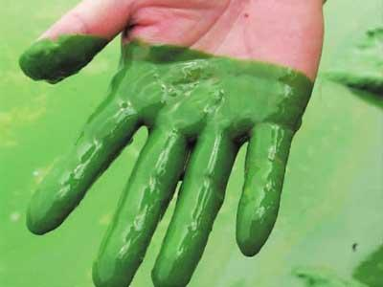
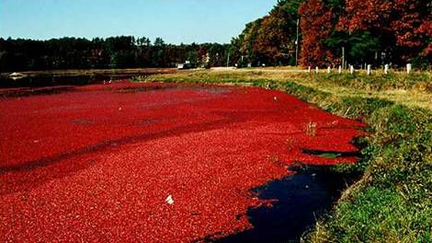
（2）含氮、磷元素的大量污水任意排入河流、湖泊和近海水域，会出现水华、赤潮等水体污染问题。你认为在城市和农村出现这种水体污染各有什么特点？请查阅资料，了解有关的污染及治理情况，并与同学交流。
水华和赤潮

Slide 16
所谓水华（water blooms），就是淡水水体中藻类大量繁殖的一种自然生态现象，是水体富营养化的一种特征，主要由于生活及工农业生产中含有大量氮、磷的废污水进入水体后，蓝藻（严格意义上应称为蓝细菌）、绿藻、硅藻等藻类成为水体中的优势种群，大量繁殖后使水体呈现蓝色或绿色的一种现象。也有部分的水华现象是由浮游动物——腰鞭毛虫引起的。
淡水中“水华”造成的最大危害是：饮用水源受到威胁，藻毒素通过食物链影响人类的健康，蓝藻“水华”的次生代谢产物MCRST能损害肝脏，具有促癌效应，直接威胁人类的健康和生存。此外，自来水厂的过滤装置被藻类“水华”填塞，漂浮在水面上的“水华”影响景观，并有难闻的臭味。

Slide 17
赤潮国际上也称其为“有害藻华”，又名红潮。海洋中一些微藻、原生动物或细菌在一定环境条件下爆发性增殖或聚集达到某一水平，引起水体变色或对海洋中其他生物产生危害的一种生态异常现象。
赤潮是在特定环境条件下产生的，相关因素很多，但其中一个极其重要的因素是海洋污染。大量含有各种含氮有机物的废污水排入海水中，促使海水富营养化。
水华和赤潮的治理：减少工业废水的排放，使用不含磷的洗衣粉，减少农业化肥农药的使用

Slide 18
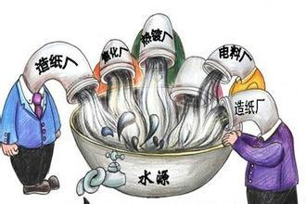
二、绿色化学
1．绿色化学有关概念
核心：利用化学原理从源头上减少和消除工业生产对环境造成的污 染。又称为“环境无害化学”、“环境友好化学”、“清洁化学”。
绿色化学的理想在于不再使用有毒有害的物质，不再产生废物，不再处理废物，这是一门从源头上减少或消除污染的化学。

Slide 19
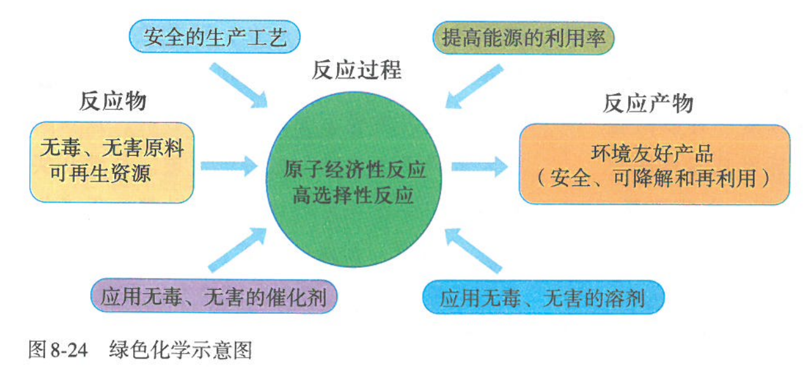

Slide 20
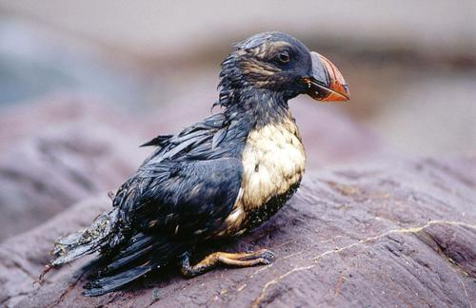
2.绿色化学的原子经济性
“原子经济”：反应物中原子全部转化为期望的最终产物,实现”零排放”，即原子利用率100%.
期望产物的总质量
————————×100%
生成物总质量
原子利用率=
Notes:
最理想的“原子经济”：反应物中原子全部转化为期望的最终产物。即原子利用率100%.
原子经济性是绿色化学的核心，它考虑的是在化学反应中究竟有多少原料的原子进入到产品中，这一标准既要求尽可能地节约不可再生能源，又要求最大限度地减少废弃物的排放。而最理想的原子经济反应是实现废物的“零排放”。
请同学们计算一下制备环氧乙烷第一种方法的原子利用率.
你还能出原子利用率为100%的例子吗?
如果你是一位化学工作者，设计生产某化工产品，为了实现清洁生产、保护环境，你将从哪些方面考虑？

Slide 21
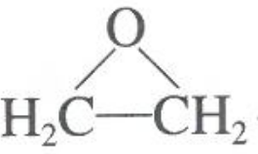
思考与讨论
以乙烯为原料生产环氧乙烷，过去主要使用的是氯代乙醇法，包括
以下两步反应：CH₂=CH₂+Cl₂+H₂O →ClCH₂CH₂OH+HCl
2ClCH₂CH₂OH+Ca（OH）₂→ +CaCl₂+2H₂O
总的反应可表示为：
CH₂=CH₂+Cl₂+Ca（OH）₂→ +CaCl₂+H₂O

Slide 22
现代石油工业采用银做催化剂，可以实现一步完成：
CH2=CH2+O2→ 2
试计算两种生产工艺的原子利用率。你还能举出其他原子利用率为100%的化学反应类型和实际例子吗？原子利用率和产率相同吗？请仔细分析和体会绿色化学对比研究和化工生产提出了哪些新的挑战
Ag

Slide 23
44
▁ ×100%=25.4%
173
根据原子利用率公式计算，第一种原子利用率=
第二种方法只有一种生成物，所以原子利用率为100%
原子利用率100%的有化合反应，加成反应，加聚反应。
如：CaO+H₂O=Ca(OH)₂等
原子利用率和产率是不同的，产率是指的是某种生成物的实际产量与理论产量的比值。

Slide 24
绿色化学是对传统化学的挑战，是对传统化学思维方式的更新和发展，因此，绿色化学的研究内容是从反应原料、反应条件、转化方法或开发绿色产品等角度进行研究，打破传统的化学反应，设计新的对环境友好的化学反应。包括：(1)使用无毒无害的原料；(2)利用可再生资源；(3)新型催化剂的开发研究；(4)不同反应介质的研究；(5)寻找新的转化方法；(6)设计对人类健康和环境安全的化学产品。
阅读课本 科学、技术、社会----人工光合作用
化学与职业 ------ 环境保护工程师

